Slide 2
Fondamenti di chimica organica
Janice Gorzynski Smith
University of Hawai’i
Capitolo 8
Alogenuri alchilici e reazioni di eliminazione
Prepared by Rabi Ann Musah
State University of New York at Albany
Copyright © The McGraw-Hill Companies, Inc. Permission required for reproduction or display.

Slide 3
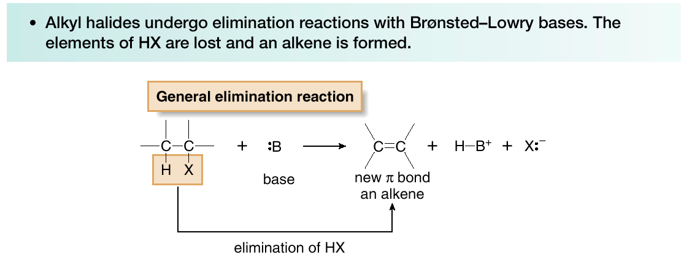
Alogenuri Alchilici e Reazioni di Eliminazione
Caratteristiche generali dell’eliminazone
Le reazioni di eliminazione comportano una perdita di elementi da parte del materiale di partenza per formare un nuovo legame π nel prodotto.

Slide 4
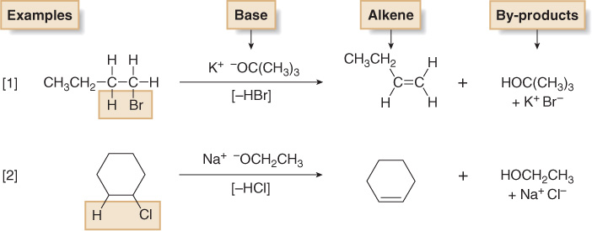
Alogenuri Alchilici e Reazioni di Eliminazione
Caratteristiche generali dell’eliminazone
Le equazioni [1] e [2] mostrano degli esempi di reazioni di eliminazione. In entrambe le reazioni, una base rimuove gli elementi di un acido (HX) dal materiale organico di partenza.

Slide 5
Alogenuri Alchilici e Reazioni di Eliminazione
Caratteristiche generali dell’eliminazone
La rimozione degli elementi HX è chiamata deidroalogenazione.
La deidroalogenazione è un esempio di β-eliminazione.
Le frecce ricurve mostrano come quattro legami si rompano o si formino in questo processo.

Slide 6
Alogenuri Alchilici e Reazioni di Eliminazione
Caratteristiche generali dell’eliminazone
Le basi più comuni usate nelle reazioni di eliminazione sono atomi di ossigeno carichi negativamente, come lo ione HO¯ e i suoi derivati alchilici, RO¯, chiamati alcossidi.

Slide 7
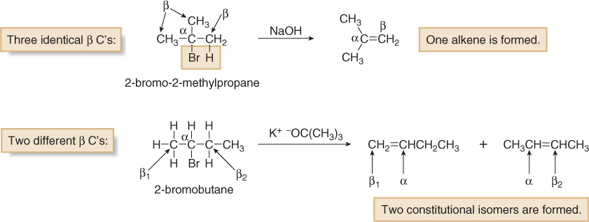
Alogenuri Alchilici e Reazioni di Eliminazione
Caratteristiche generali dell’eliminazone
Per scrivere un prodotto di deidroalogenazione: Trovare il carbonio α. Identificare tutti i carboni β con atomi di idrogeno. Rimuovere gli elementi H e X dai carboni α e β e formare un legame π.

Slide 8
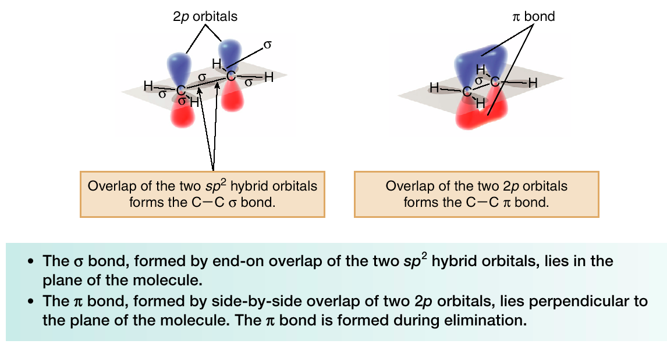
Alogenuri Alchilici e Reazioni di Eliminazione
Alcheni—I prodotti delle reazioni di eliminazione
Ricordare che il doppio legame di un alchene consiste di un legame σ e di un legame π.

Slide 9
Alogenuri Alchilici e Reazioni di Eliminazione
Alcheni—I prodotti delle reazioni di eliminazione
Gli alcheni sono classificati in base al numero degli atomi di carbonio legati ai carboni del doppio legame.
Figura 8.1
Classificazione degli alcheni
sulla base del numero di gruppi
R legati al doppio legame

Slide 10
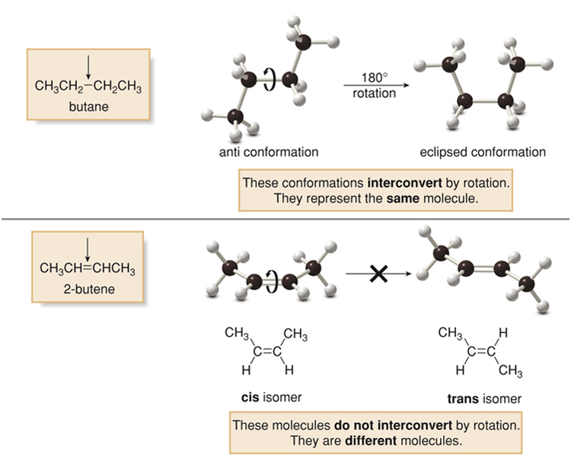
Alogenuri Alchilici e Reazioni di Eliminazione
Alcheni—I prodotti delle reazioni di eliminazione
Ricordare che la rotazione attorno al doppio legame è impedita.
Figura 8.2

Slide 11
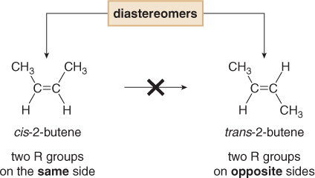
Alogenuri Alchilici e Reazioni di Eliminazione
Alcheni—I prodotti delle reazioni di eliminazione
A causa della rotazione impedita, sono possibili due stereoisomeri per il 2-butene. Il cis-2-butene e il trans-2-butene sono stereoisomeri, ma non sono reciproca immagine speculare: sono perciò diastereoisomeri.

Slide 12
Alogenuri Alchilici e Reazioni di Eliminazione
Alcheni—I prodotti delle reazioni di eliminazione
Ogni volta che su ogni estremità del doppio legame carbonio-carbonio i due gruppi sono diversi l’uno dall’altro, sono possibili due diastereoisomeri.

Slide 13
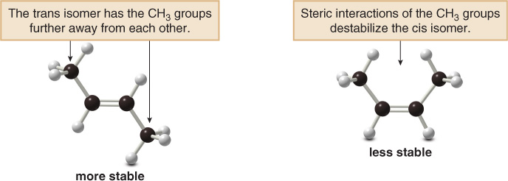
Alogenuri Alchilici e Reazioni di Eliminazione
Alcheni—I prodotti delle reazioni di eliminazione
In generale, gli alcheni trans sono più stabili degli alcheni cis perchè i gruppi legati ai carboni del doppio legame sono ben lontani, riducendo così le interazioni steriche.

Slide 14
Alogenuri Alchilici e Reazioni di Eliminazione
Alcheni—I prodotti delle reazioni di eliminazione
La stabilità di un alchene aumenta con il numero di gruppi R legati al doppio legame.
Più alta è la percentuale di carattere s, più facilmente un atomo accetta densità elettronica. Perciò i carboni ibridi sp² sono maggiormente in grado di accettare densità elettronica e gli atomi di carbonio ibridati sp³ sono maggiormente in grado di donare densità elettronica .
Di conseguenza, aumentare il numero di gruppi elettron-donatori su un atomo in grado di accettare densità elettronica rende l’alchene più stabile.

Slide 15
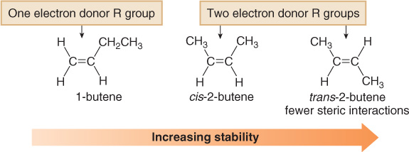
Alogenuri Alchilici e Reazioni di Eliminazione
Alcheni—I prodotti delle reazioni di eliminazione
Il trans-2-butene (un alchene disostituito) è più stabile del cis-2-butene (un altro alchene disostituito), ma entrambi sono più stabili dell’1-butene (un alchene monosostituito).

Slide 16
Alogenuri Alchilici e Reazioni di Eliminazione
Il Meccanismo dell’Eliminazione
Ci sono due meccanismi per l’eliminazione—E2 e E1, proprio come ci sono due meccanismi per la sostituzione nucleofila, S_{N}2 e S_{N}1.
Il meccanismo E2 — eliminazione bimoleculare
Il meccanismo E1 — eliminazione monomoleculare
I meccanismi E2 e E1 differiscono per i momenti in cui avvengono la rottura e la formazione dei legami, in analogia ai meccanismi S_{N}2 e S_{N}1.
Le reazioni E2 e S_{N}2 hanno alcune caratteristiche in comune, come pure la E1 e la S_{N}1.

Slide 17
Alogenuri Alchilici e Reazioni di Eliminazione
Il Meccanismo dell’Eliminazione — E2
Il meccanismo più comune per la deidroalogenazione è quello E2.
E2 segue una cinetica del secondo ordine, e sia l’alogenuro alchilico che la base compaiono nell’equazione di velocità:
velocità = k[(CH₃)₃CBr][¯OH]
La reazione è concertata: tutti i legami sono scissi e formati in un unico stadio.

Slide 18
Alogenuri Alchilici e Reazioni di Eliminazione
Il Meccanismo dell’Eliminazione — E2

Slide 19
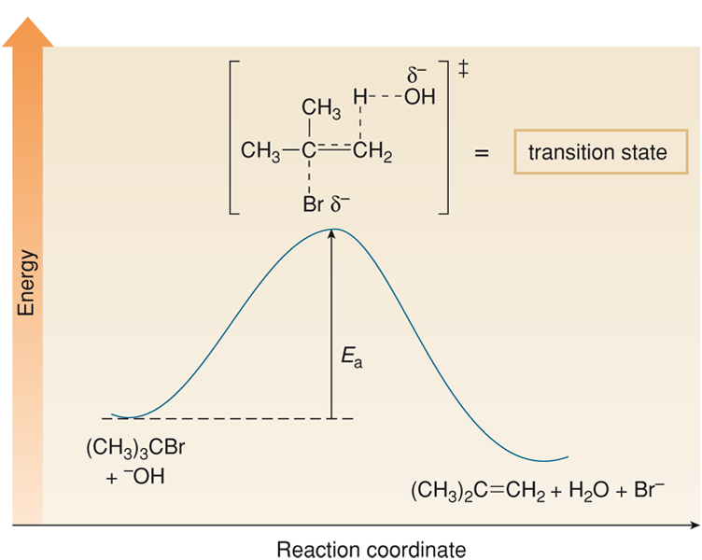
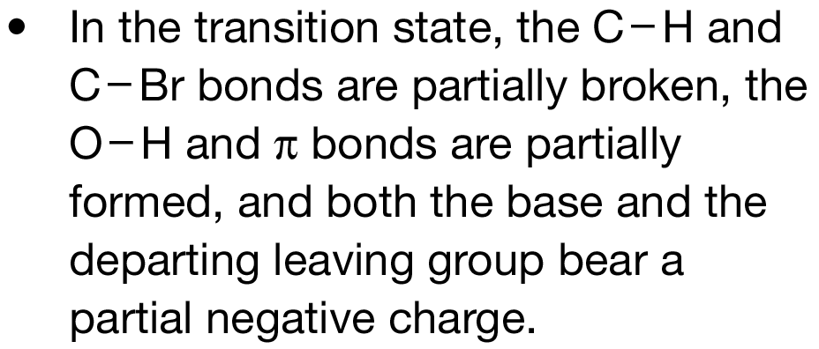
Alogenuri Alchilici e Reazioni di Eliminazione
Il Meccanismo dell’Eliminazione — E2
Figura 8.3
Diagramma di energia
per una reazione E2:

Slide 20
Alogenuri Alchilici e Reazioni di Eliminazione
Il Meccanismo dell’Eliminazione — E2
C’è uno stretto parallelismo fra i meccanismi E2 e S_{N}2 per come la velocità è influenzata dalla natura della base, del gruppo uscente e dal solvente.
La base compare nell’equazione di velocità, pertanto la velocità della reazione E2 aumenta all’aumentare della forza della base.
Le reazioni E2 sono generalmente condotte con basi forti cariche negativamente, come ¯OH e ¯OR.

Slide 21
Alogenuri Alchilici e Reazioni di Eliminazione
Il Meccanismo dell’Eliminazione — E2

Slide 22
Alogenuri Alchilici e Reazioni di Eliminazione
Il Meccanismo dell’Eliminazione — E2
I meccanismi S_{N}2 e E2 differiscono nel modo in cui il gruppo R influenza la velocità della reazione.

Slide 23
Alogenuri Alchilici e Reazioni di Eliminazione
Il Meccanismo dell’Eliminazione — E2
L’aumentare della velocità della reazione E2 all’aumentare dei sostituenti alchilici può essere razionalizzata in termini di stabilità dello stato di transizione.
Nello stato di transizione il doppio legame è parzialmente formato. Perciò, aumentare la stabiltà del doppio legame con i sostituenti alchilici stabilizza lo stato di transizione (cioè si abbassa la E_{a}, e questo fa aumentare la velocità della reazione.

Slide 24
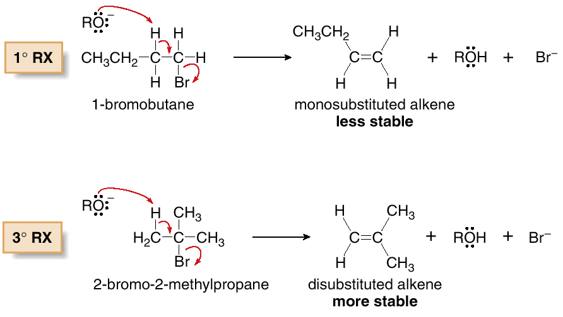
Alogenuri Alchilici e Reazioni di Eliminazione
Il Meccanismo dell’Eliminazione — E2
Nelle reazioni E2, aumentando il numero dei gruppi R sul carbonio che contiene il gruppo uscente, si forma un alchene più sostituito e più stabile.
Nelle reazioni seguenti, poichè l’alchene disostituito è più stabile, l’alogenuro alchilico 3° reagisce più velocemente dell’alogenuro alchilico 1⁰.

Slide 25
Alogenuri Alchilici e Reazioni di Eliminazione
Il Meccanismo dell’Eliminazione — E2
La Tabella 8.2 riassume le caratteristiche del meccanismo E2.

Slide 26
Alogenuri Alchilici e Reazioni di Eliminazione
La Regola di Zaitsev (Saytzeff)
Ricordare che quando gli alogenuri alchilici hanno due o più atomi di carbonio β diversi, si può formare una miscela di alcheni.
Quando accade questo, uno dei prodotti generalmente è più abbondante.
Il prodotto principale è il prodotto più stabile — quello con il doppio legame più sostituito.
Questo fenomeno è chiamato regola di Zaitsev.

Slide 27
Alogenuri Alchilici e Reazioni di Eliminazione
La Regola di Zaitsev (Saytzeff)
Regola di Zaitsev: nelle β-eliminazioni il prodotto principale presenta il doppio legame più sostituito.
Una reazione è regioselettiva se fornisce in maniera predominante o esclusiva un isomero costituzionale, quando è possibile ottenerne più di uno. La reazione E2 è regioselettiva.

Slide 28
Alogenuri Alchilici e Reazioni di Eliminazione
La Regola di Zaitsev (Saytzeff)
Quando è possibile formare una miscela di stereoisomeri mediante deidroalogenazione, il prodotto maggioritario è l’isomero più stabile.
Una reazione è stereoselettiva se forma in maniera predominante o esclusiva uno stereoisomero, quando due o più sono possibili.
La reazione E2 è stereoselettiva perchè porta alla formazione preferenziale di uno stereoisomero.

Slide 29
Alogenuri Alchilici e Reazioni di Eliminazione
Il Meccanismo dell’Eliminazione — E1
La deidroalogenazione di (CH₃)₃CCI con H₂O per formare (CH₃)₂C=CH₂ può essere usata per illustrare il secondo meccanismo generale delle eliminazioni, il meccanismo E1.
Una reazione E1 ha una cinetica del primo ordine:
velocità = k[(CH₃)₃CCI]
La reazione E1 avviene attraverso un meccanismo a due stadi: il legame del gruppo uscente si scinde prima che il legame π si formi. Lo stadio lento è monomolecolare, coinvolgendo solo l’alogenuro alchilico.
I meccanismi E1 e E2 implicano lo stesso numero di legami scissi e formati. La sola differenza è nella scissione temporale di questi eventi. Nella reazione E1 il gruppo uscente si stacca prima della rimozione del protone in β, e la reazione avviene in due stadi. NelIa reazione E2 il gruppo uscente si stacca nel momento in cui il protone in β viene rimosso, e la reazione avviene in un singolo stadio.

Slide 30
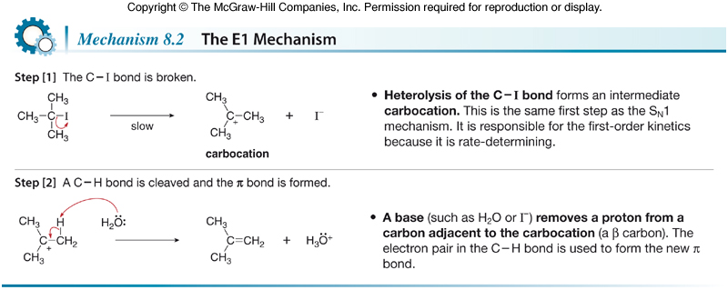
Alogenuri Alchilici e Reazioni di Eliminazione

Slide 31
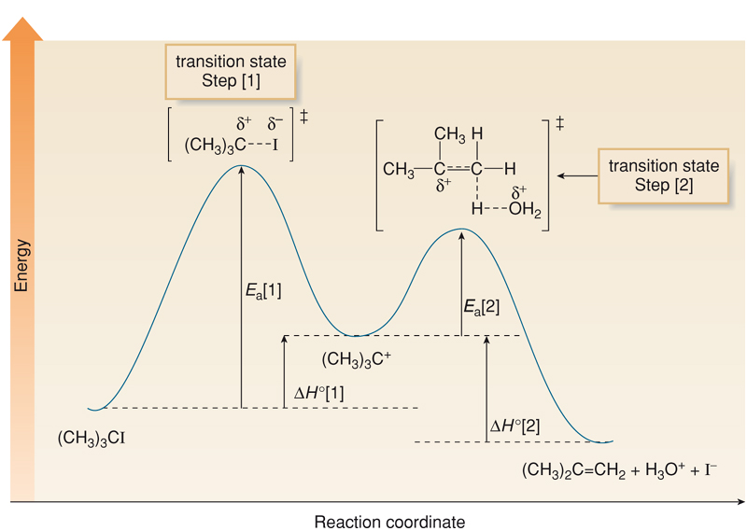
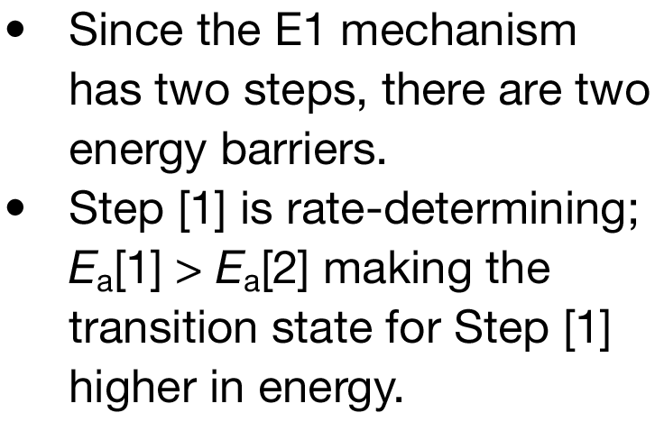
Alogenuri Alchilici e Reazioni di Eliminazione
Il Meccanismo dell’Eliminazione — E1
Figura 8.4
Diagramma di energia
per una reazione E1:

Slide 32
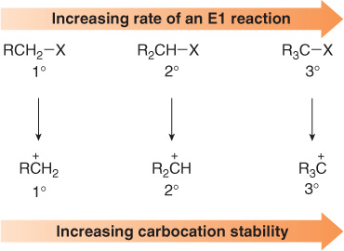
Alogenuri Alchilici e Reazioni di Eliminazione
Il Meccanismo dell’Eliminazione — E1
La velocità di una reazione E1 aumenta all’aumentare dei gruppi R presenti sul carbonio recante il gruppo uscente.
La forza della base in generale determina se una reazione di eliminazione segue il meccanismo E1 o E2. Basi forti come ¯OH e ¯OR favoriscono le reazioni E2, mentre le basi deboli come H₂O e ROH favoriscono le E1.

Slide 33
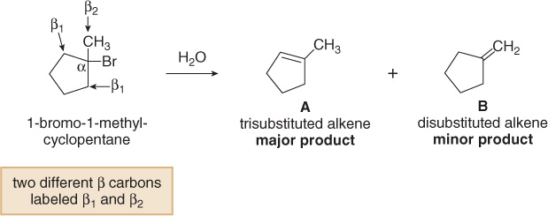
Alogenuri Alchilici e Reazioni di Eliminazione
Il Meccanismo dell’Eliminazione — E1
Le reazioni E1 sono regioselettive, e favoriscono la formazione dell’alchene più sostituito e quindi più stabile.
La regola di Zaitsev si applica anche alle reazioni E1.

Slide 34
Alogenuri Alchilici e Reazioni di Eliminazione
Il Meccanismo dell’Eliminazione — E1
La Tabella 8.3 riassume la caratteristiche del meccanismo E1.

Slide 35
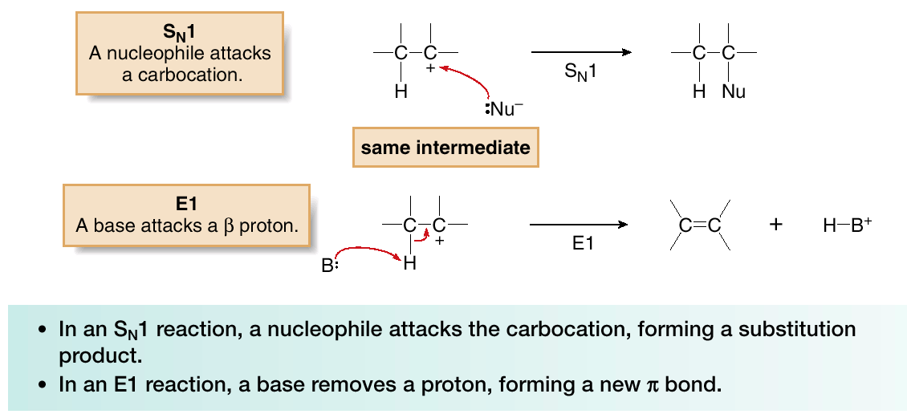
Alogenuri Alchilici e Reazioni di Eliminazione
Reazioni S_{N}1 ed E1
Le reazioni S_{N}1 ed E1 hanno esattamente lo stesso primo stadio, cioè la formazione di un carbocatione. Differiscono per quanto accade successivamente al carbocatione.
Poichè le reazioni E1 avvengono spesso in competizione con le S_{N}1, le reazioni E1 degli alogenuri alchilici sono molto meno utili delle reazioni E2.

Slide 36
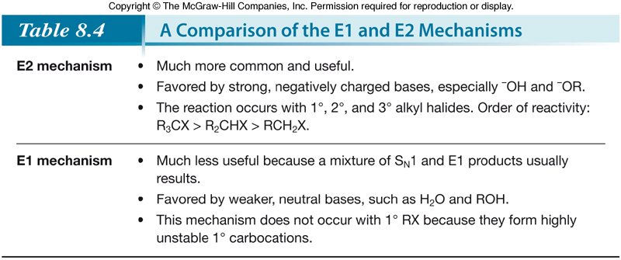
Alogenuri Alchilici e Reazioni di Eliminazione
Quando un Meccanismo è E1 o E2?
La forza della base è il fattore più importante nel determinare il meccanismo della eliminazione. Basi forti favoriscono il meccanismo E2, basi deboli il meccanismo E1.

Slide 37
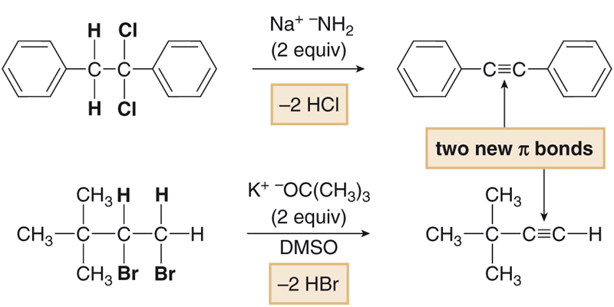
Alogenuri Alchilici e Reazioni di Eliminazione
Le Reazioni E2 nella Sintesi degli Alchini
Figura 8.9
Esempi di
deidroalogenazione di
dialogenuri per formare alchini

Slide 38
Alogenuri Alchilici e Reazioni di Eliminazione
Predire il Meccanismo dai Reagenti: S_{N}1, S_{N}2, E1 o E2?
I buoni nucleofili, che sono anche basi deboli, favoriscono la sostituzione rispetto alla eliminazione. Alcuni anioni danno in generale prodotti di sostituzione perchè sono buoni nucleofili, ma basi deboli. Questi comprendono I¯, Br¯, HS¯, ¯CN, e CH₃COO¯.

Slide 39
Alogenuri Alchilici e Reazioni di Eliminazione
Predire il Meccanismo dai Reagenti: S_{N}1, S_{N}2, E1 o E2?
Le basi stericamente impedite e non nucleofile favoriscono l’eliminazione rispetto alla sostituzione. KOC(CH₃)₃, è troppo stericamente ingombrato per attaccare un carbonio tetravalente, ma è in grado di rimuovere un piccolo protone, favorendo l’eliminazione rispetto alla sostituzione.

